Slide 1

PHÁT HIỆN ẢNH Y KHOA BẤT THƯỜNG DỰA TRÊN ỨNG DỤNG MÔ HÌNH LENET CẢI TIẾN
TRƯỜNG KỸ THUẬT VÀ CÔNG NGHỆ
KHOA CÔNG NGHỆ THÔNG TIN
Giảng viên hướng dẫn: ThS. Nguyễn Mộng Hiền
Sinh viên thực hiện: Trương Nguyễn Tố Nguyên
Mã số sinh viên: 110122127
Lớp: DA22TTB

Slide 2
Mục lục
01
02
03
04
05
06
Lý do chọn đề tài
Các hướng tiếp cận
Dữ liệu
So sánh và đánh giá
Kết quả thử nghiệm
Kết luận và hướng phát triển

Slide 3
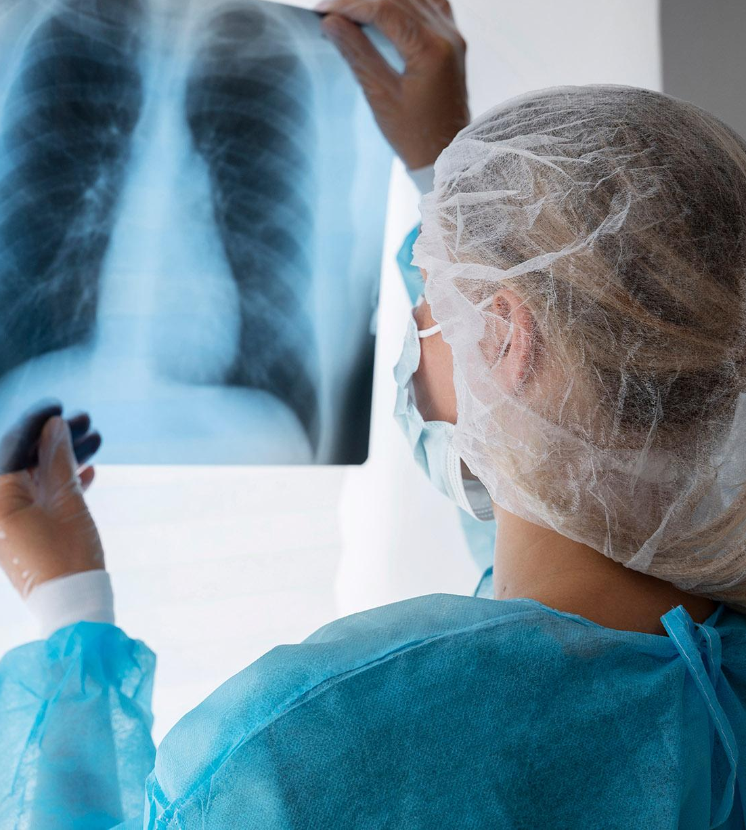
Lý do chọn đề tài
Chụp X-quang ngực là phương pháp chẩn đoán hình ảnh cho phổi phổ biến, nhưng khối lượng ảnh chẩn đoán khổng lồ tại các bệnh viện, áp lực thời gian có thể dẫn đến bỏ sót hoặc chậm trễ trong chẩn đoán, đặc biệt ở những nơi thiếu nhân lực chuyên môn cao.
Do đó, việc nghiên cứu và phát triển các mô hình học máy có khả năng hỗ trợ phát hiện tự động các dấu hiệu bất thường trên ảnh X-quang phổi có ý nghĩa thực tiễn quan trọng.

Slide 4
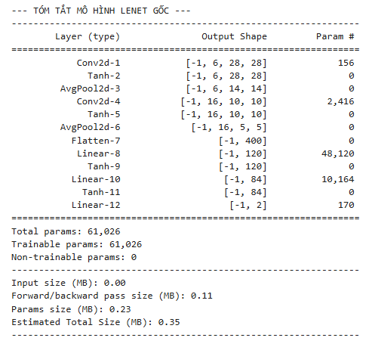
Các hướng tiếp cận
Mô hình LeNet Gốc
    Gồm 2 lớp tích chập, 2 lớp lấy mẫu và các lớp kết nối đầy đủ.
    Mặc dù kiến trúc gốc sử dụng kết nối một phần để giảm tham số, nhưng trong thực nghiệm này, lớp C3 được thiết lập kết nối đầy đủ nhằm tối ưu hóa tính toán trên CPU, đồng thời giúp mô hình học được nhiều tổ hợp đặc trưng hơn từ lớp S2.
    Để phù hợp với thư viện PyTorch và bài toán phân loại nhị phân, lớp đầu ra RBF của kiến trúc gốc được thay thế bằng lớp Linear tương đương, nhưng vẫn giữ nguyên số lượng nơ-ron và các tham số đặc trưng của lớp F6.

Slide 5
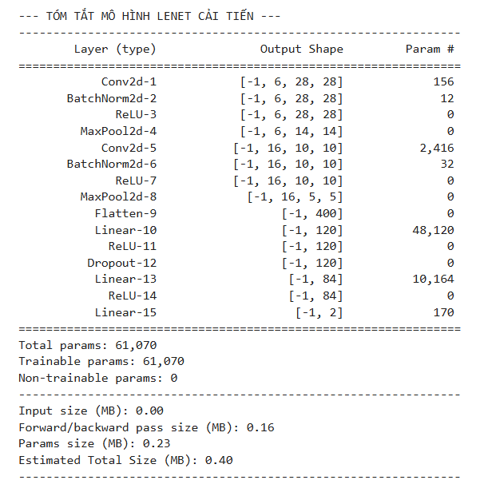
Các hướng tiếp cận
Mô hình LeNet Cải tiến
    Dùng Batch Normalization sau mỗi lớp tích chập nhằm giúp mô hình hội tụ nhanh hơn, giảm overfitting.
    Thay hàm kích hoạt Tanh bằng ReLU tránh triệt tiêu gradient, học nhanh hơn.
    Thay Average Pooling bằng Max Pooling giúp mô hình tập trung vào các đặc trưng có cường độ mạnh nhất và tăng tốc độ hội tụ.
    Thêm Dropout sau lớp Linear đầu tiên chống overfitting.

Slide 6
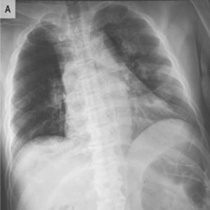
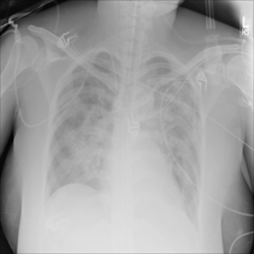
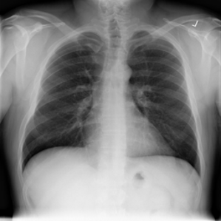
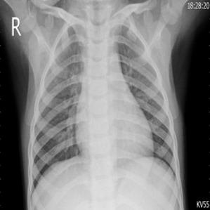
Dữ liệu
COVID-19 Radiography Database: 21.165 hình ảnh
Lung Opacity: 6.012 ảnh
COVID: 3.616 ảnh
Normal: 10.192 ảnh
Viral Pneumonia: 1.345 ảnh

Slide 7
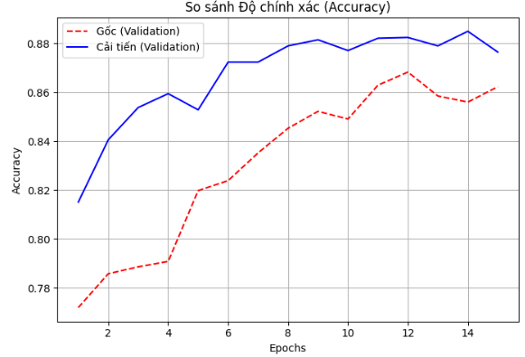
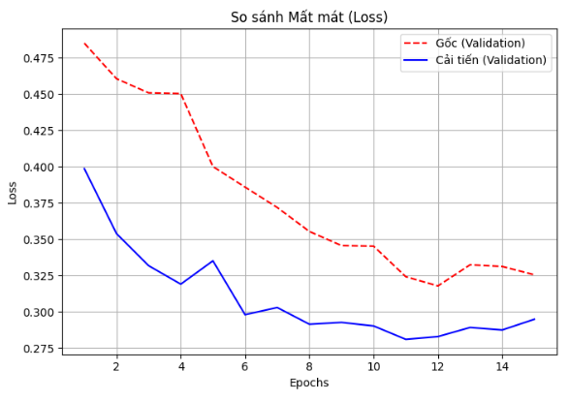
So sánh và đánh giá
Ngay từ Epoch 1, mô hình Cải tiến đã đạt độ chính xác khoảng 81%, cao hơn hẳn so với mức 77% của mô hình Gốc.
Đường Loss của mô hình Cải tiến luôn nằm dưới đường của mô hình Gốc. Tại Epoch cuối, Loss của mạng cải tiến gần mức 28%, trong khi mạng gốc vẫn ở mức trên 32%.

Slide 8
So sánh và đánh giá
Treatment option | Accuracy | Precision | Recall | F1-Score
LeNet Gốc | 86.24% | 86.25% | 86.19% | 86.21%
LeNet Cải tiến | 87.97% | 88.22% | 87.84% | 87.91%
Accuracy (Độ chính xác tổng quát): Khả năng phân loại đúng giữa "Bình thường" và "Bất thường" của mạng cải tiến tốt hơn.
Precision (Độ chính xác trên các ca dự đoán bệnh): Khi mô hình báo là "Bất thường", khả năng người đó thực sự có bệnh là rất cao, giúp giảm thiểu các ca báo động giả.
Recall (Độ nhạy - Khả năng không bỏ sót bệnh): Trong y tế, Recall cao giúp hạn chế tình trạng "âm tính giả" (người có bệnh nhưng bị đoán là bình thường).
F1-Score (Điểm cân bằng): Đây là giá trị trung bình điều hòa giữa Precision và Recall. F1-Score rất cao và ổn định, chứng tỏ mô hình không hề bị lệch về hướng ưu tiên Precision hay Recall mà cân bằng tốt cả hai.

Slide 9
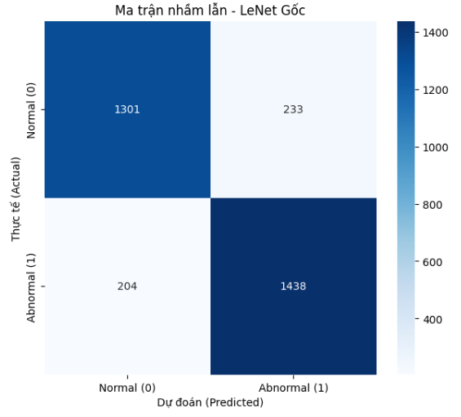
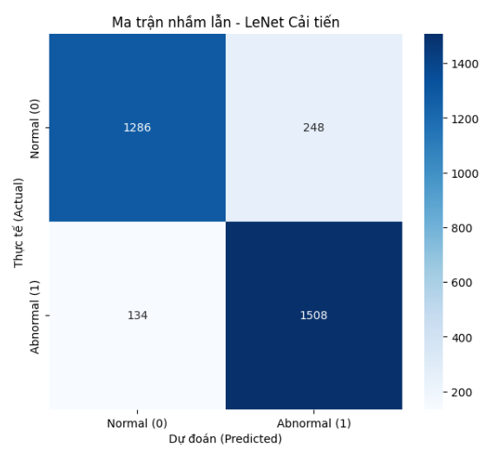
So sánh và đánh giá
Dự đoán đúng người khỏe mạnh tốt hơn một chút (1301 so với 1286).
Tuy nhiên, việc bỏ sót hơn 200 ca bệnh là một điểm yếu lớn so với mạng cải tiến.
Dự đoán đúng bệnh: 1508 trường hợp.
Bỏ sót bệnh: Chỉ còn 134. Mô hình Cải tiến giúp giảm đáng kể nguy cơ bỏ sót bệnh nhân.

Slide 10
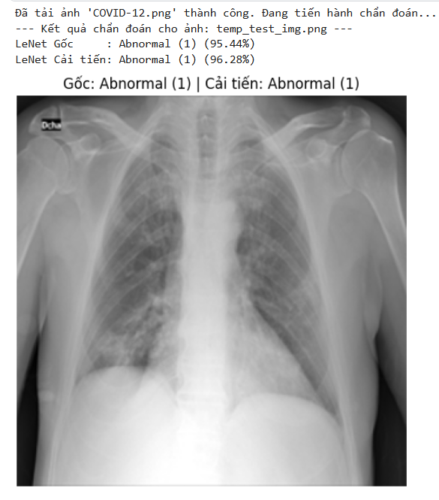
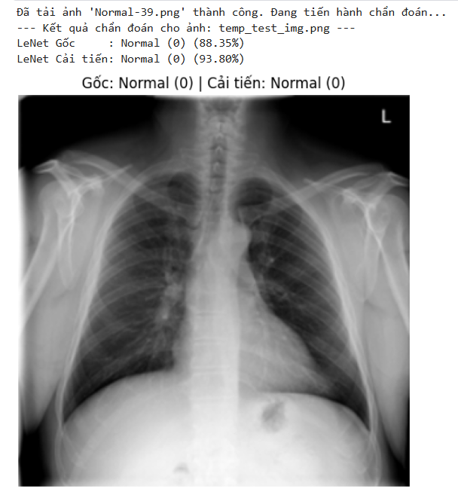
Kết quả thử nghiệm

Slide 11
Kết luận và hướng phát triển
Kết luận:
Triển khai thành công LeNet-5 và phiên bản cải tiến tích hợp các kỹ thuật hiện đại như Batch Normalization, Dropout và hàm kích hoạt ReLU.
Mô hình cải tiến cho thấy sự vượt trội về tốc độ hội tụ, đạt độ chính xác trên 85% chỉ sau 3 epoch, nhanh hơn gấp 3 lần so với mô hình gốc.
Mô hình cải tiến đạt các chỉ số cao với Accuracy (87.97%), Precision (88.22%) và F1-Score (87.91%). Đặc biệt là khả năng phát hiện bệnh được cải thiện rõ rệt khi số ca bỏ sót bệnh (False Negative) giảm từ 204 xuống còn 134 ca.
Với dung lượng mô hình cực nhẹ (0.40 MB) và khả năng vận hành ổn định trên CPU, giải pháp này hoàn toàn khả thi để triển khai trên các thiết bị có cấu hình thấp tại các cơ sở y tế lưu động hoặc vùng sâu vùng xa.

Slide 12
Kết luận và hướng phát triển
Hướng phát triển:
Không cần gộp các lớp COVID, Lung_Opacity và Viral Pneumonia thành Abnormal mà thực hiện phân loại đa lớp.
Thử nghiệm với các kiến trúc mạng sâu hơn như ResNet, VGG hoặc Vision Transformer (ViT) để nâng độ chính xác lên trên 95% đối với các ca bệnh khó.
Phát triển ứng dụng Web hoặc Mobile cho phép người dùng tải ảnh X-quang lên và nhận kết quả chẩn đoán sơ bộ ngay lập tức.

Slide 13
CẢM ƠN THẦY ĐÃ XEM

